Slide 1


ỦY BAN NHÂN DÂN QUẬN LONG BIÊN
TRƯỜNG TIỂU HỌC ĐÔ THỊ VIỆT HƯNG
BÀI GIẢNG ĐIỆN TỬ
KHỐI 3
MÔN: TIẾNG VIỆT

Slide 2


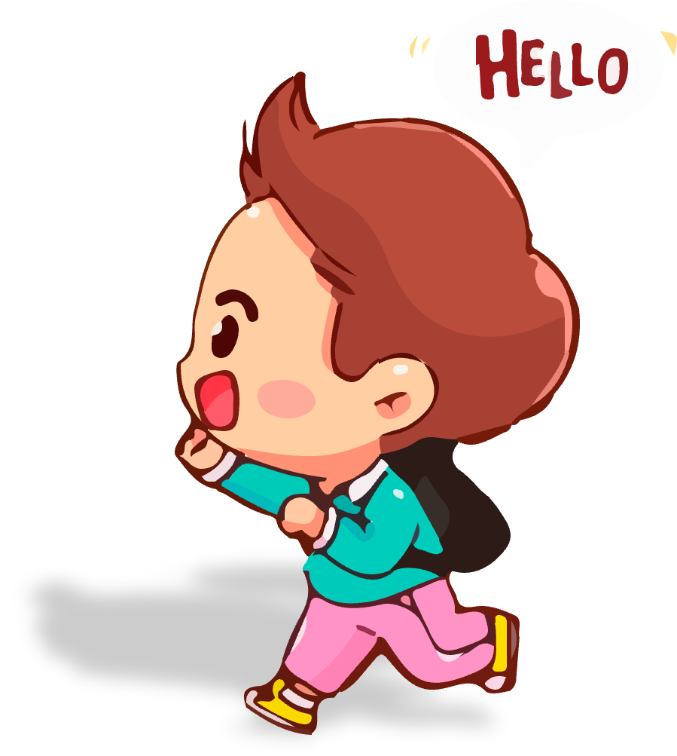

6
Bài đọc: Chú gấu Mi-Sa

Slide 3


Slide 4
Kể tên các đồ chơi ở nhà mà em có.

Slide 5
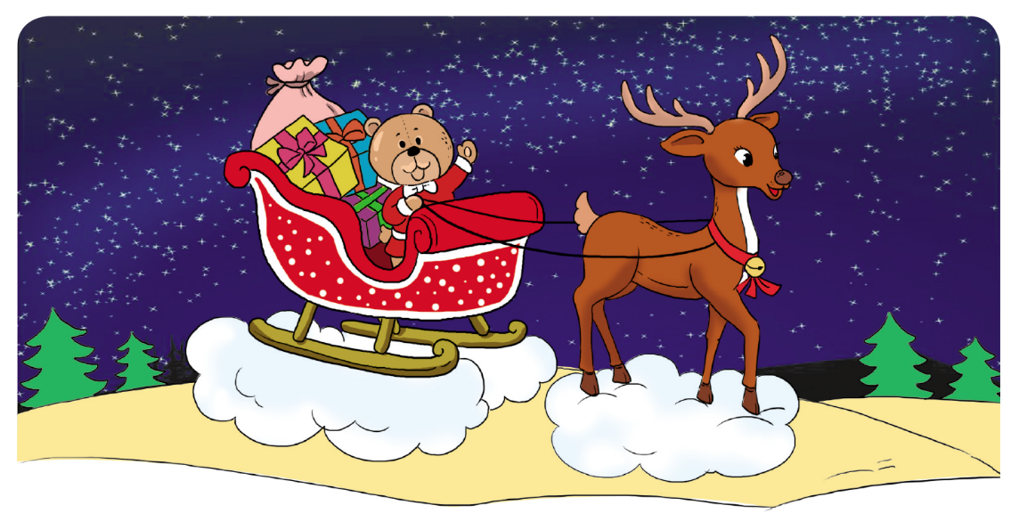
Chú gấu Mi-Sa

Slide 6


Slide 7
Chú gấu Mi-sa
Mi-sa là một chú gấu bông rất dễ thương. Nhưng sáng nay, cô chủ bỗng túm lấy chú, bỏ vào nhà kho. Mi-sa tủi thân, bèn lách qua cái lỗ mèo chui rồi bỏ đi.
Chú đi mãi, thấm mệt, bèn trèo lên chạc cây cao và ngủ một giấc.
Khi chú gấu tỉnh dậy, trời đã tối. Bỗng chú nghe thấy tiếng nhạc leng keng. Rồi một chiếc xe tuần lộc hiện ra. Đó là xe đi phát đồ chơi cho trẻ nhỏ. Bởi vì đêm ấy là đêm Giáng sinh rồi. Nhưng không may, Ông già Nô-en bị ốm nên chỉ có tuần lộc vừa kéo xe vừa phát quà.
Tuần lộc gặp Mi-sa thì mừng lắm, bảo:
Trèo lên xe đi! Bạn giúp mình phát quà nhé!
Cỗ xe bay trong tuyết. Trời nhiều sao quá, sáng như ban ngày.
Mi-sa lần lượt đặt ở mỗi nhà một thứ đồ chơi.
Cuối cùng, cỗ xe đến một túp lều. Nhưng túi đồ chơi chẳng còn gì. Tuần lộc rền rĩ. T rong lều có một cậu bé đang ốm. Sáng mai thức dậy, chắc cậu bé sẽ rất thất vọng nếu thấy đôi ủng đựng quà Giáng sinh rỗng không.
Mi-sa thở dài. Rồi chú nhấc cao chân, bước vào túp lều. Chú ngồi lên chiếc ủng và chờ trời sáng.
MA_RI CÔN_MÔNG (Vũ Tú Nam dịch)
1
Đọc mẫu

Slide 8
Chú gấu Mi-sa
Mi-sa là một chú gấu bông rất dễ thương. Nhưng sáng nay, cô chủ bỗng túm lấy chú, bỏ vào nhà kho. Mi-sa tủi thân, bèn lách qua cái lỗ mèo chui rồi bỏ đi.
Chú đi mãi, thấm mệt, bèn trèo lên chạc cây cao và ngủ một giấc.
Khi chú gấu tỉnh dậy, trời đã tối. Bỗng chú nghe thấy tiếng nhạc leng keng. Rồi một chiếc xe tuần lộc hiện ra. Đó là xe đi phát đồ chơi cho trẻ nhỏ. Bởi vì đêm ấy là đêm Giáng sinh rồi. Nhưng không may, Ông già Nô-en bị ốm nên chỉ có tuần lộc vừa kéo xe vừa phát quà.
Tuần lộc gặp Mi-sa thì mừng lắm, bảo:
Trèo lên xe đi! Bạn giúp mình phát quà nhé!
Cỗ xe bay trong tuyết. Trời nhiều sao quá, sáng như ban ngày.
Mi-sa lần lượt đặt ở mỗi nhà một thứ đồ chơi.
Cuối cùng, cỗ xe đến một túp lều. Nhưng túi đồ chơi chẳng còn gì. Tuần lộc rền rĩ. Trong lều có một cậu bé đang ốm. Sáng mai thức dậy, chắc cậu bé sẽ rất thất vọng nếu thấy đôi ủng đựng quà Giáng sinh rỗng không.
Mi-sa thở dài. Rồi chú nhấc cao chân, bước vào túp lều. Chú ngồi lên chiếc ủng và chờ trời sáng.
MA_RI CÔN_MÔNG (Vũ Tú Nam dịch)
2
3
Chia đoạn
Nối tiếp đoạn

Slide 9
LUYỆN ĐỌC TỪ KHÓ
chạc cây
leng keng
tuần lộc
túp lều
rền rĩ

Slide 10
LUYỆN CÂU DÀI
/
/
Nhưng không may, ông già Nô-en bị ốm nên chỉ có tuần lộc vừa kéo xe vừa phát quà.
/
/
/
/

Slide 11
Chú gấu Mi-sa
Mi-sa là một chú gấu bông rất dễ thương. Nhưng sáng nay, cô chủ bỗng túm lấy chú, bỏ vào nhà kho. Mi-sa tủi thân, bèn lách qua cái lỗ mèo chui rồi bỏ đi.
Chú đi mãi, thấm mệt, bèn trèo lên chạc cây cao và ngủ một giấc.
Khi chú gấu tỉnh dậy, trời đã tối. Bỗng chú nghe thấy tiếng nhạc leng keng. Rồi một chiếc xe tuần lộc hiện ra. Đó là xe đi phát đồ chơi cho trẻ nhỏ. Bởi vì đêm ấy là đêm Giáng sinh rồi. Nhưng không may, Ông già Nô-en bị ốm nên chỉ có tuần lộc vừa kéo xe vừa phát quà.
Tuần lộc gặp Mi-sa thì mừng lắm, bảo:
Trèo lên xe đi! Bạn giúp mình phát quà nhé!
Cỗ xe bay trong tuyết. Trời nhiều sao quá, sáng như ban ngày.
Mi-sa lần lượt đặt ở mỗi nhà một thứ đồ chơi.
Cuối cùng, cỗ xe đến một túp lều. Nhưng túi đồ chơi chẳng còn gì. Tuần lộc rền rĩ. Trong lều có một cậu bé đang ốm. Sáng mai thức dậy, chắc cậu bé sẽ rất thất vọng nếu thấy đôi ủng đựng quà Giáng sinh rỗng không.
Mi-sa thở dài. Rồi chú nhấc cao chân, bước vào túp lều. Chú ngồi lên chiếc ủng và chờ trời sáng.
MA_RI CÔN_MÔNG (Vũ Tú Nam dịch)
tủi thân
chạc cây
tuần lộc
/
/
/
/
/
/
rền rĩ
ủng đựng quà
4
Nối tiếp đoạn

Slide 12

Giải nghĩa từ
Tủi thân:
tự thân thấy thương xót và buồn cho mình.
Chạc cây:
Chỗ cành cây rẽ ra làm nhiều nhánh.
Tuần lộc:
Hươu sống ở vùng Bắc Cực, sừng lớn có nhiều nhánh, được nuôi để kéo xe.
Rền rĩ:
Kêu la, than thở vì quá buồn.
Ủng đựng quà:
Đồ vật hình chiếc ủng đẹp để đựng quà Giáng sinh.

Slide 13
Chú gấu Mi-sa
Mi-sa là một chú gấu bông rất dễ thương. Nhưng sáng nay, cô chủ bỗng túm lấy chú, bỏ vào nhà kho. Mi-sa tủi thân, bèn lách qua cái lỗ mèo chui rồi bỏ đi.
Chú đi mãi, thấm mệt, bèn trèo lên chạc cây cao và ngủ một giấc.
Khi chú gấu tỉnh dậy, trời đã tối. Bỗng chú nghe thấy tiếng nhạc leng keng. Rồi một chiếc xe tuần lộc hiện ra. Đó là xe đi phát đồ chơi cho trẻ nhỏ. Bởi vì đêm ấy là đêm Giáng sinh rồi. Nhưng không may, Ông già Nô-en bị ốm nên chỉ có tuần lộc vừa kéo xe vừa phát quà.
Tuần lộc gặp Mi-sa thì mừng lắm, bảo:
Trèo lên xe đi! Bạn giúp mình phát quà nhé!
Cỗ xe bay trong tuyết. Trời nhiều sao quá, sáng như ban ngày.
Mi-sa lần lượt đặt ở mỗi nhà một thứ đồ chơi.
Cuối cùng, cỗ xe đến một túp lều. Nhưng túi đồ chơi chẳng còn gì. Tuần lộc rền rĩ. Trong lều có một cậu bé đang ốm. Sáng mai thức dậy, chắc cậu bé sẽ rất thất vọng nếu thấy đôi ủng đựng quà Giáng sinh rỗng không.
Mi-sa thở dài. Rồi chú nhấc cao chân, bước vào túp lều. Chú ngồi lên chiếc ủng và chờ trời sáng.
MA_RI CÔN_MÔNG (Vũ Tú Nam dịch)
tủi thân
chạc cây
tuần lộc
/
/
/
/
/
/
rền rĩ
ủng đựng quà
4
Luyện đọc nhóm

Slide 14


Slide 15
Chú gấu Mi-sa
Mi-sa là một chú gấu bông rất dễ thương. Nhưng sáng nay, cô chủ bỗng túm lấy chú, bỏ vào nhà kho. Mi-sa tủi thân, bèn lách qua cái lỗ mèo chui rồi bỏ đi.
Chú đi mãi, thấm mệt, bèn trèo lên chạc cây cao và ngủ một giấc.
Khi chú gấu tỉnh dậy, trời đã tối. Bỗng chú nghe thấy tiếng nhạc leng keng. Rồi một chiếc xe tuần lộc hiện ra. Đó là xe đi phát đồ chơi cho trẻ nhỏ. Bởi vì đêm ấy là đêm Giáng sinh rồi. Nhưng không may, Ông già Nô-en bị ốm nên chỉ có tuần lộc vừa kéo xe vừa phát quà.
Tuần lộc gặp Mi-sa thì mừng lắm, bảo:
Trèo lên xe đi! Bạn giúp mình phát quà nhé!
Cỗ xe bay trong tuyết. Trời nhiều sao quá, sáng như ban ngày.
Mi-sa lần lượt đặt ở mỗi nhà một thứ đồ chơi.
Cuối cùng, cỗ xe đến một túp lều. Nhưng túi đồ chơi chẳng còn gì. Tuần lộc rền rĩ. Trong lều có một cậu bé đang ốm. Sáng mai thức dậy, chắc cậu bé sẽ rất thất vọng nếu thấy đôi ủng đựng quà Giáng sinh rỗng không.
Mi-sa thở dài. Rồi chú nhấc cao chân, bước vào túp lều. Chú ngồi lên chiếc ủng và chờ trời sáng.
MA_RI CÔN_MÔNG (Vũ Tú Nam dịch)
tủi thân
chạc cây
tuần lộc
/
/
/
/
/
/
rền rĩ
ủng đựng quà
4
Đọc toàn bài

Slide 16


Slide 17


Đọc hiểu
1. Vì sao chú gấu bông Mi-sa bỏ nhà ra đi?
Chú gấu bông Mi-sa bỏ nhà ra đi vì cô chủ cư xử không thân thiện: túm lấy chú, bỏ vào nhà kho, khiến chú tủi thân.

Slide 18
Đọc hiểu
2. Gặp tuần lộc đêm Giáng sinh, gấu bông giúp tuần lộc làm việc gì?
Gặp tuần lộc đêm Giáng sinh, gấu bông cùng đi phát quà với tuần lộc.

Slide 19
Đọc hiểu
3. Đến túp lều có cậu bé đang ốm, không còn đồ chơi để phát, Mi-sa đã làm gì?
Đến túp lều có một cậu bé đang ốm nhưng túi đồ chơi chẳng còn gì, Mi-sa bước vào lều. Chú ngồi lên chiếc ủng, trở thành quà Giáng sinh tặng cậu bé đang ốm.

Slide 20
Đọc hiểu
4. Em có nhận xét gì về chú gấu bông Mi-sa?
- Mi-sa rất thương người, sẵn sàng giúp mọi người.
- Mi-sa rất thương cậu bé nghèo bị ốm lại không được nhận quà Giáng sinh.
- Gấu bông Mi-sa rất tốt bụng, nhân hậu.
- ...

Slide 21

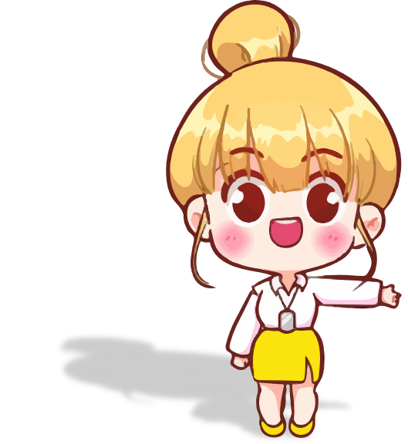
NỘI DUNG
NỘI DUNG
Gấu bông Mi-sa tốt bụng, nhân hậu. Chú bỏ đi vì cô chủ không quý trọng đồ chơi nhưng lại quyết định ở lại nhà cậu bé nghèo đang ốm vì muốn mang lại niềm vui cho
cậu bé vào ngày Giáng sinh.

Slide 22


Slide 23
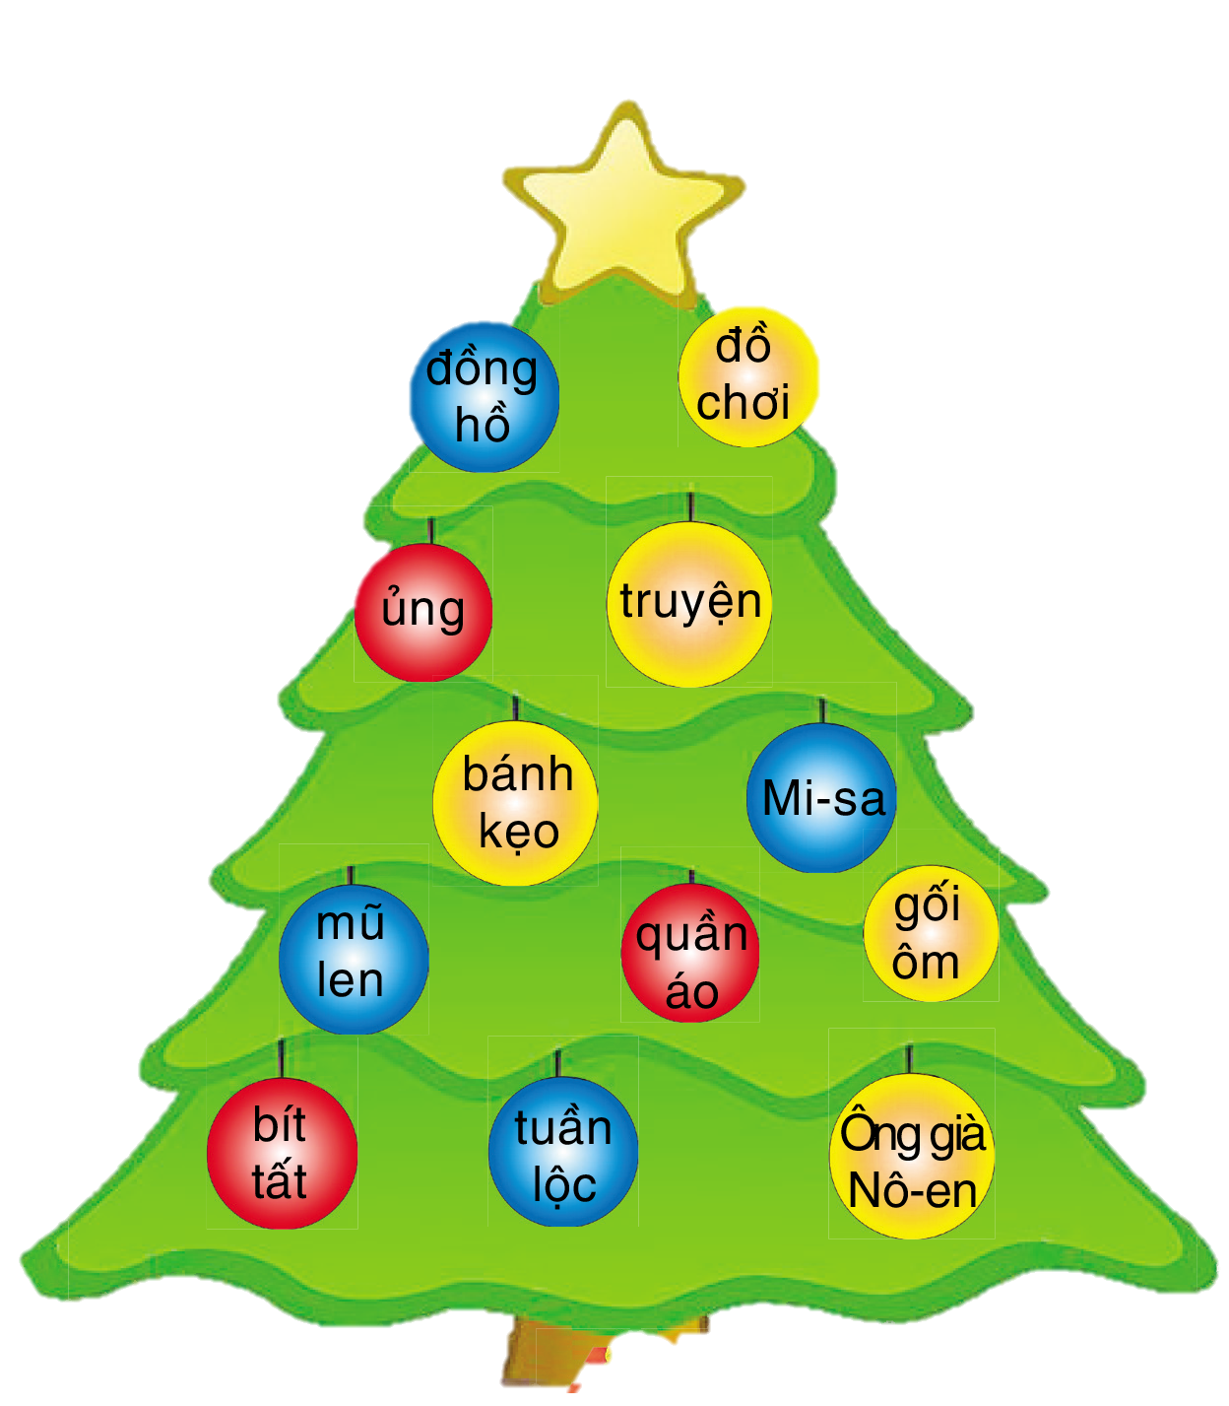
1) Xếp các từ ngữ dưới đây vào nhóm thích hợp (có thế xếp một từ vào nhiều nhóm)
Quà sinh nhật:
Vật đựng quà
Nhân vật đi phát quà
Notes:
Giáo viên gõ đáp án hs chọn vào từng ô trên màn hình trình chiếu
- Bài này tổ chức trò chơi xếp thẻ gắn lên bảng , thi xem đội nào gắn nhanh – đúng là hay nhất ^^

Slide 24
1) Xếp các từ ngữ dưới đây vào nhóm thích hợp (có thế xếp một từ vào nhiều nhóm)
Quà sinh nhật:
gối ôm, mũ len, đồng hồ, đồ chơi, bít tất, bánh kẹo, truyện, Mi-sa, quần áo, ủng.
Vật đựng quà
Ủng, bít tất
Nhân vật đi phát quà
Ông già Nô-en, tuần lộc, Mi-sa
Notes:
Giáo viên gõ đáp án hs chọn vào từng ô trên màn hình trình chiếu
- Bài này tổ chức trò chơi xếp thẻ gắn lên bảng , thi xem đội nào gắn nhanh – đúng là hay nhất ^^

Slide 25

2) Nói tên món quà em mong được tặng vào dịp Tết hoặc sinh nhật.

Slide 26


Slide 27


Slide 28



